Slide 1
SearchQook 결과 보고서
Effect 팀
1091055 김웅빈
1191087 황보유란

Slide 2
목차
일정 계획 및 개발 환경 소개
역할 분담
SearchQook 흐름도
SearchQook 화면별 기능 명세서
프로젝트 회고

Slide 3
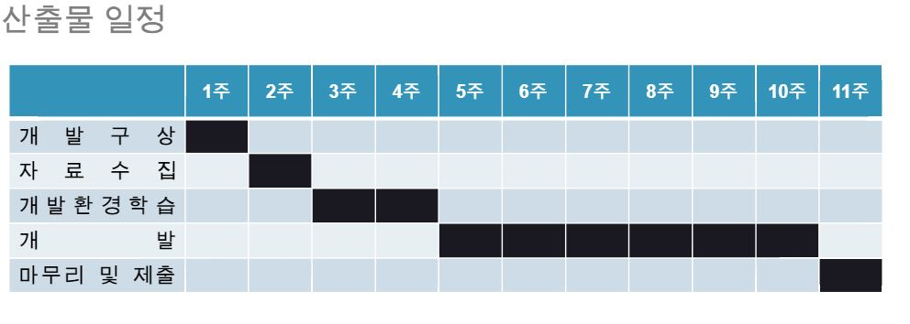
일정 계획 및 개발 환경 소개
1주차 → 아이디어 회의, 개발범위 설정, 시장 조사
2주차 → 아이디어 회의, 개발범위 설정, 시장 조사
3주차 → JAVA & 안드로이드 학습
4주차 → JAVA & 안드로이드 학습
5주차 → 개발 시작 및 Repository 설정
6주차 → 메인액티비티
7주차 → 개발 방향 재설정
8주차 → 검색 API 구현
9주차 → API개발 도중 생긴 오류 해결 및 개발
10주차 → 메뉴 구성 개발
11주차 → 프로젝트 제출

Slide 4
일정 계획 및 개발 환경 소개
OS → Windows 7 64bit
Development Platform → Android
Development Tool → Eclipse
Target Android Version → Android KitKat 4.4.2
Test Environment → Android Lollipop 5.0.1
Language → Java

Slide 5
역할 분담
(Github commit history 참조)
https://github.com/woongbini/2015effect/commits/master
팀장 1091055 김웅빈 (woongbini)
발표 PPT제작, 검색 API 구현, 전체 레이아웃 및 디자인,
코딩 및 구현
조원 1191087 황보유란
설계서 작성, 아이디어 회의

Slide 6
SearchQook 흐름도
SearchQook
재료 넣기
요리법 검색
검색결과 확인
게시판
후기 작성
다른 게시물 확인
추천 점수
점수 합산
신뢰도 표시

Slide 7
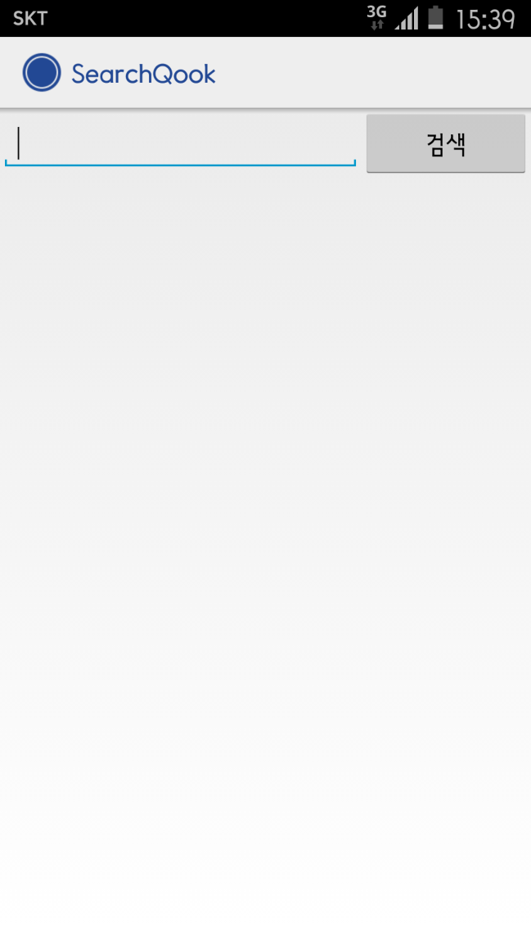
SearchQook 화면별 기능 명세서
메인 화면
가지고 있는 식재료를 띄어쓰 기로
구분한뒤 검색버튼을 누르면
검색API로 검색을 시작함.

Slide 8
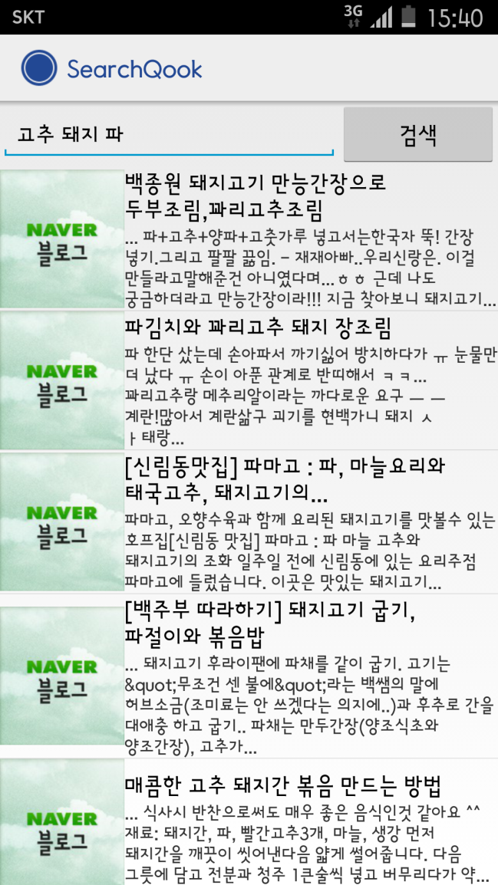
SearchQook 화면별 기능 명세서
검색 화면
예를 들어, ‘고추 돼지 파 ’ 라고
검색하면 그에 맞는 요리법을 검색해
사용자에게 제공 해줌

Slide 9
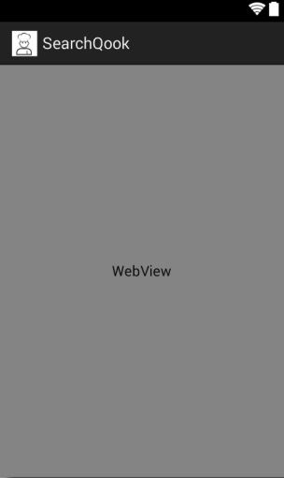
SearchQook 화면별 기능 명세서
웹뷰 (구현 실패)
원하는 검색결과를 터치하면
웹뷰를 통해 검색 결과를 볼 수있게
하려했으나 구현하지 못함.

Slide 10
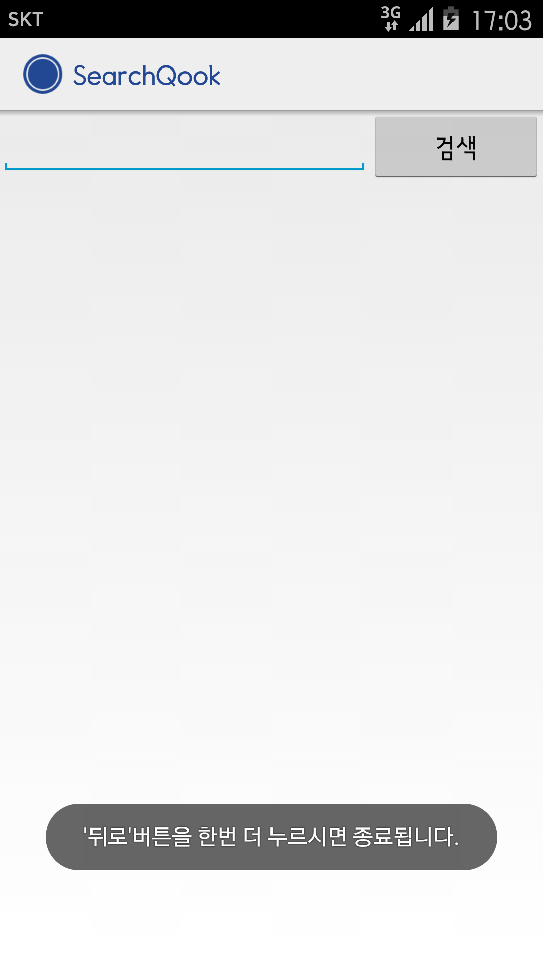
SearchQook 화면별 기능 명세서
종료 화면
메인 화면으로 다시 돌아온뒤에
뒤로 버튼을 2번 누르면
어플리케이션이 종료 될 수 있게함.

Slide 11
프로젝트 회고
기획단계에서 상세한 기획을 하는 것이 얼마나 중요한지 깨달음
시행착오를 겪을시에는, 빨리 계획을 수정하고 다음 단계로
넘어가는게 중요함
기본 화면과, 검색 API를 쓰는데 그쳤지만, 기획을 하고 수정해
나가는 과정을 통해 SW개발 방법론에 대한 실습을 제대로
한거 같아 뿌듯함

